Slide 1
Multi-Modality Whole Heart Segmentation (MICCAI 2017 Challenge)
[모두의 연구소 DLC2기 의료영상처리 중간점검]
2019.01.02
똑딱팀
허재혁, 김낙일, 김서진, 최승호

Slide 2
Table of Contents
01
02
03
04
05
Preview
Challenge
Solution
Experiment
Future Work

Slide 3
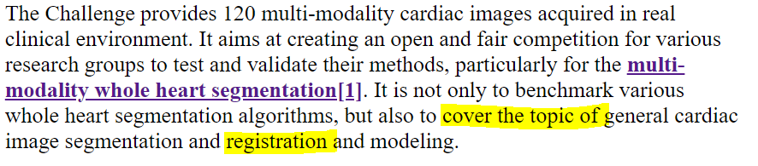
Preview
1
연구진행현황
Segmentation 성능 향상 [낙일]
Registration [서진]
MIRTK – Energe Function에 대한 정의 필요
DLTK – Registration 기능 X, 이미지 Resize 같은 전처리나 UNET 모델을 간단하게 구현가능.
Simple ITK – Python, R 등등 다양한 API 및 Tutorial 제공
3D Slicer – 실제 심장구조를 확인해가면서 Registration 가능
pTVreg, … 다양한 Registration Toolkit 존재. 하지만..
UNET-3D [재혁]
[승호]
Notes:
Registration toolkit을 여러 개 시도했는데 결과가 하나도 좋지 않아서 찾아봤더니
Whole Heart를 Registration하는 것도 Challenge의 일종이다.(즉, 정해져있는 manual이 없다…)

Slide 4
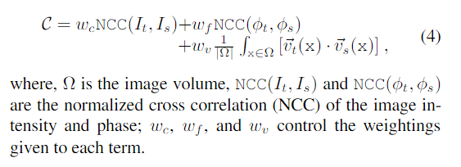
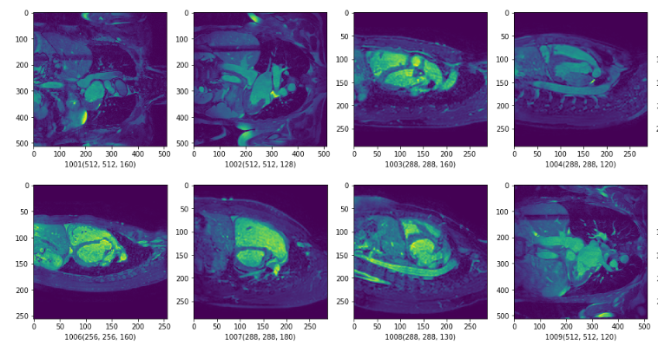
Challenge(부제: 의료영상(전)처리과정인가..)
2
Challenge on Registration
Cardiac에 대한 Registration Tutorial 존재 x
심장의 구조에 대한 Domain Knowledge 필요
심장 구조로 인해 발생하는 Registration의 어려움
각자 다른 Subject들의 MRI는 크기도 찍힌 방향도 모두 다름 (서로 비슷하지만 다른 구조를 갖고 있음)
Brain
심장의 구조에 대한 Domain Knowledge 필요
크기,축,방향 모두 다르다
Notes:
저는 비전문가가 Cardiac 구조에 대한 Registration을 시도하는데 있어서 Challenge가 되었던 부분을
소개하고자 합니다. 우선 위에 그림을 보면 Brain CT와MRI Registration하는 애니메이션을 보실 수 있는데요.
제가 시도한 SimpleITK, 3D-Slicer 와 같은 Toolkit들은 Brain의 Registration에 대한 tutorial과 api를 제공하고 있습니다. 하지만 Whole Heart에 대한 Cardiac 구조에 대한 Registration은 아니죠..
그래서 도대체 MMWHS를 다룬 논문들에서 Registration을 어떻게 했다는 건지 찾아보았습니다. 그런데 Cardiac image에 대한 논문이
박사졸업논문으로 쓰여질만큼 Whole Heart에 대한 Registration 자체에 대한 정보가 거의 없습니다. (실제 논문에도 By contrast, no work has been
Published on employing image registration techniques to perform segmentation propagation, probably due to the difﬁculty of achieving a successful nonrigid registration using echo images.)

Slide 5
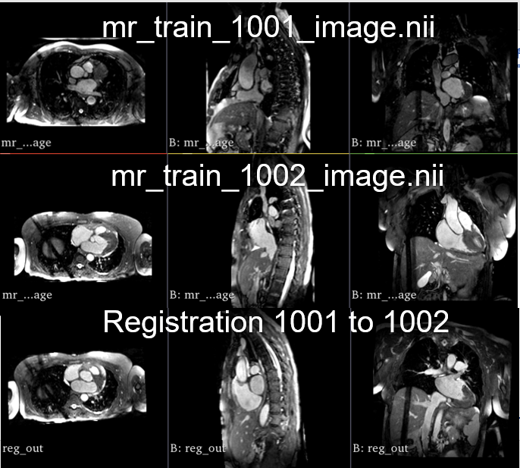
Solution
3
Solution
Registration [서진]
Registration algorithm for the atlas based WHS of MRI, Zhuang et al.(2010)
Use a locally afﬁne registration, LARM, to initialize the anatomical substructures between the atlas and the unseen image.
LARM deﬁnes the local afﬁne transformations based on the anatomical substructures of the heart.
It can pre-serve the local shape of substructures and provide a robust registration for the following nonrigid registration

Slide 6
Experiment
4
실험
Segmentation 성능 향상 [낙일]
Registration [서진]
MIRTK – Energe Function에 대한 정의 필요
DLTK – Registration 기능 X, 이미지 Resize 같은 전처리나 UNET 모델을 간단하게 구현가능.
Simple ITK – Python, R 등등 다양한 API 및 Tutorial 제공
3D Slicer – 실제 심장구조를 확인해가면서 Registration 가능
pTVreg, … 다양한 Registration Toolkit 존재. 하지만..
UNET-3D [재혁]
[승호]

Slide 7
Future Work
5
향후 진행
향후 진행 계획

Slide 8
Q&A
Thank You!

